Slide 1


ІСТОРІЯ ФІЛОСОФІЇ · ФІЛОСОФІЯ НАУКИ
ПОЗИТИВІЗМ
ТА ЙОГО ЕВОЛЮЦІЯ
Факти, досвід, мова та межі наукового знання

Slide 2
ІНТЕЛЕКТУАЛЬНА ТРАЄКТОРІЯ
ПОЗИТИВІЗМ: ВІД КОНТА ДО ПОСТПОЗИТИВІЗМУ
Орієнтир на науку як єдине джерело достовірного знання.
КОНТ
ВІДЕНСЬКИЙ ГУРТОК
Факти та наукові закони.
Логіка й мова науки.
МАХ І АВЕНАРІУС
ПОППЕР І КУН
Досвід і відчуття.
Критика та розвиток науки.
Чотири етапи. Критика метафізики як спільна лінія; постпозитивізм переглядає вихідні засади.
2

Slide 3

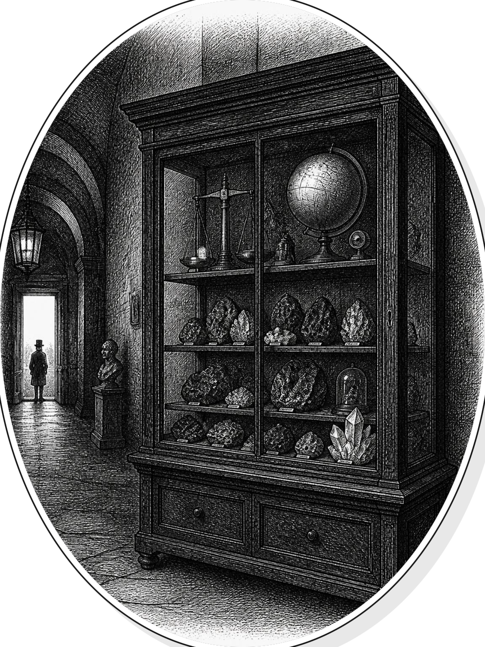
ПЕРШИЙ ПОЗИТИВІЗМ
ПЕРШИЙ ПОЗИТИВІЗМ: ОҐЮСТ КОНТ
«Курс позитивної філософії»
1830–1842
Філософія спирається на факти та наукові закони.
Відмова від метафізичних пошуків «сутностей».
Соціологія як вершина системи наук.
Спостереження й систематизація фактів
Завдання науки: встановлювати закономірності явищ.
3

Slide 4

ОҐЮСТ КОНТ · МОДЕЛЬ РОЗВИТКУ ЗНАННЯ
ЗАКОН ТРЬОХ СТАДІЙ
01
02
03
Теологічна
Метафізична
Позитивна
Пояснення волею надприродних сил.
Абстрактні сутності та причини.
Закони, виведені зі спостережень.
Джерело пояснення поза природою.
Явища пояснюються прихованими основами.
У центрі уваги зв’язки між явищами.
У Конта це послідовність розвитку людського мислення, а не перелік рівнозначних підходів.
4

Slide 5
ДРУГИЙ ПОЗИТИВІЗМ
ЕМПІРІОКРИТИЦИЗМ: ДРУГИЙ ПОЗИТИВІЗМ
Кінець XIX ст.: відповідь на кризу класичної фізики.
Ернст Мах
Ріхард Авенаріус
Наука як «економія мислення».
Принцип «чистого досвіду».
Світ як комплекс відчуттів. Наукові поняття впорядковують досвід.
Очищення від метафізики: усунення припущень, що виходять за межі досвіду.
Критика: суб'єктивізм і ризик соліпсизму.
5

Slide 6

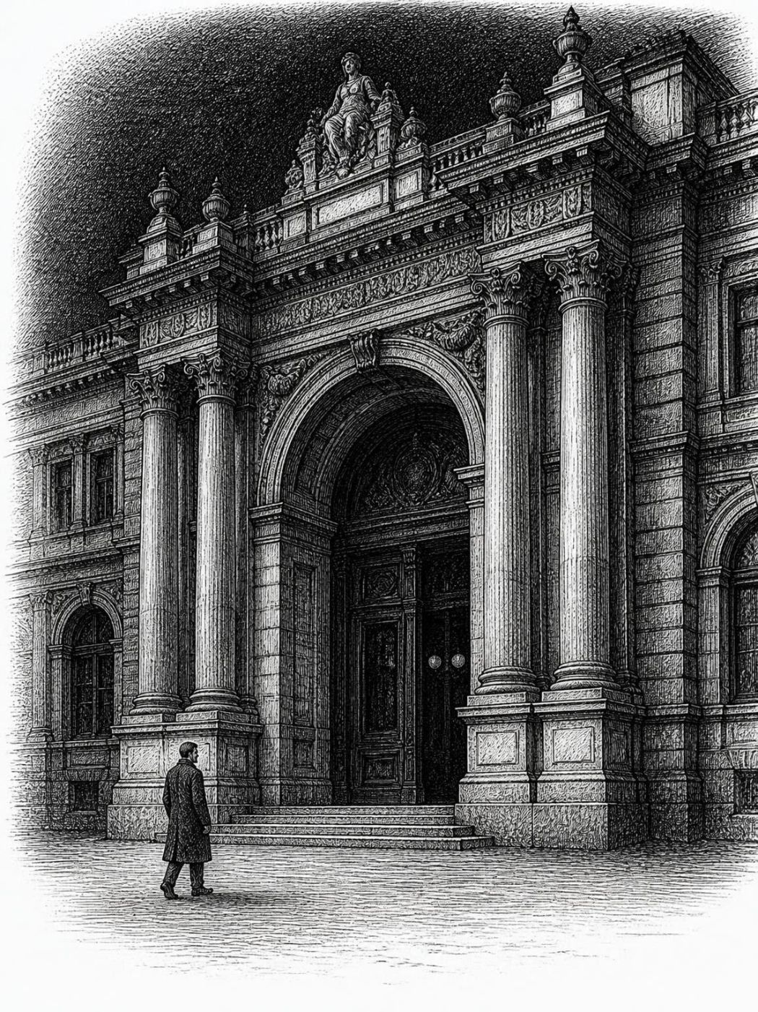
ЛОГІЧНИЙ ПОЗИТИВІЗМ
НЕОПОЗИТИВІЗМ: ВІДЕНСЬКИЙ ГУРТОК
М. Шлік · Р. Карнап · О. Нейрат
Логічний аналіз мови науки.
Програма «єдиної науки».
Усунення метафізики через аналіз значення висловлювань.
Відень · 1920–30-ті рр.
Маніфест 1929 р.
«Наукове світорозуміння»
6

Slide 7

КРИТЕРІЙ ОСМИСЛЕНОСТІ
ПРИНЦИП ВЕРИФІКАЦІЇ
Зміст речення визначається способом його перевірки.
Поза критерієм
Осмислені висловлювання
Метафізика, етика, теологія: «псевдопроблеми».
Емпіричні твердження, перевірювані досвідом.
Аналітичні істини, істинні завдяки значенню термінів.
Так їх оцінює радикальна версія програми неопозитивізму.
Проблема: сам принцип не верифікується.
7

Slide 8
МОВА ЯК ПРЕДМЕТ ФІЛОСОФІЇ
ЛЮДВІГ ВІТГЕНШТАЙН І ПОВОРОТ ДО МОВИ
РАННІЙ ВІТГЕНШТАЙН
ПІЗНІЙ ВІТГЕНШТАЙН
Логічна картина фактів
Значення як вживання
«Логіко-філософський трактат» (1921): межі мови — межі світу.
Мова як логічна картина фактів.
«Мовні ігри» пов’язують висловлювання з практиками та контекстами.
Філософський аналіз звертається до того, як мова працює.
Вплив на Віденський гурток.
Від логічної форми до мовної практики.
8

Slide 9
МЕЖІ ЛОГІЧНОГО ПОЗИТИВІЗМУ
КРИЗА НЕОПОЗИТИВІЗМУ
Універсальні закони
Критика верифікації: універсальні закони неверифіковані. Скінченна кількість спостережень не доводить загального твердження.
Квайн · 1951
«Дві догми емпіризму»: критика поділу істин на аналітичні й синтетичні та редукції знання до окремих спостережень.
Спостереження і теорія
Теза про навантаженість спостережень теорією: факти інтерпретуються через поняття й припущення.
Перехід до постпозитивізму.
9

Slide 10
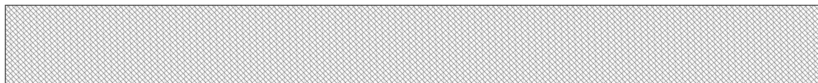
КРИТИЧНИЙ РАЦІОНАЛІЗМ
КАРЛ ПОППЕР: ФАЛЬСИФІКАЦІЯ
Критерій демаркації: наукова теорія принципово спростовна.
01
02
03
Гіпотеза
Перевірка
Перегляд
Гіпотези як сміливі припущення.
Пошук фактів, здатних спростувати передбачення.
Критичний раціоналізм: знання зростає через спростування.
Приклади: фізика Ейнштейна проти псевдонауки
Наукова теорія допускає ризик невдалої перевірки; пояснення, сумісне з будь-яким результатом, уникає спростування.
10

Slide 11
ІСТОРИЧНИЙ ПОВОРОТ
ТОМАС КУН: НАУКОВІ РЕВОЛЮЦІЇ
Структура наукових революцій (1962).
01
02
03
Парадигма
Неспівмірність
Історичність
Нормальна наука, аномалії, криза, революція.
Неспівмірність парадигм: різні школи бачать світ і поняття по-різному.
Наука як історично й соціально зумовлена діяльність.
11

Slide 12
ВИСНОВКИ
ПІДСУМКИ: ЛОГІКА ЕВОЛЮЦІЇ ПОЗИТИВІЗМУ
01
02
03
Від прогресу до історії
Від досвіду до мови
Спадщина
Від віри в кумулятивний прогрес до історичної моделі науки.
Від досвіду до мови, від верифікації до фальсифікації.
Стандарти раціональності та критика метафізики.
12

